Slide 1

Squirlearn
Grupo 19
Integrantes:
20210943 - Luis Eduardo Catalán Otero
20220666 - Angel David Sanchez Enriquez
20212471 - Ricardo Suárez Sánchez
20191520 - Adrian Jorge Arce Cohello
20203057 - Diego Alonso La Torre Salas
20213732 - Frank Jiménez Valencia
Notes:
slidesppt.net

Slide 2
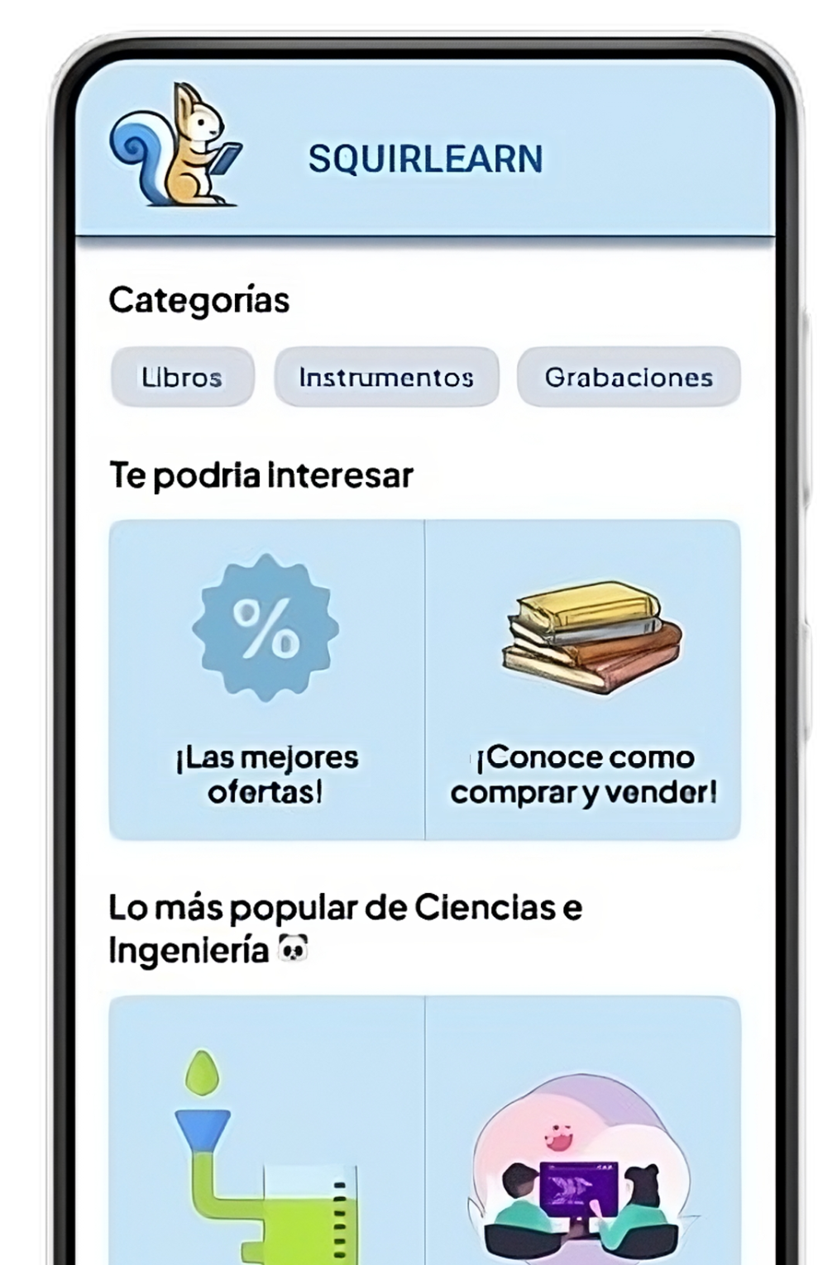
Descripción del Sistema
Squirlearn tiene como objetivo principal proporcionar a la comunidad universitaria de la PUCP una plataforma confiable para la compra, venta y alquiler de materiales académicos.

Slide 3
Requerimientos funcionales
ID | Descripción | Prioridad
R1 | El sistema debe mostrar los productos y sus detalles (nombre, precio, descripción, tipo, imágenes). | Alta
R15 | El sistema debe permitir a los usuarios crear, editar y gestionar publicaciones | Alta
R13 | El sistema debe permitir a los usuarios ingresar empleando credenciales personales | Alta
Notes:
slidesppt.net

Slide 4
Requerimientos de calidad
ID | Descripción | Prioridad
R5 | Garantizar que la plataforma esté disponible de forma continua por lo menos 23 horas de cada día, para brindar una experiencia de uso constante y confiable. | Alta
R9 | El sistema deberá ser capaz de soportar usuarios en simultáneo y ofrecer tiempos de respuesta rápidos para garantizar una experiencia fluida incluso en condiciones de alta demanda. | Alta
R20 | El sistema debe proteger los datos de los usuarios mediante encriptación, autenticación multifactor (MFA) y control de acceso basado en roles (RBAC) para asegurar la confidencialidad, integridad y disponibilidad de la información. | Alta
Notes:
slidesppt.net

Slide 5
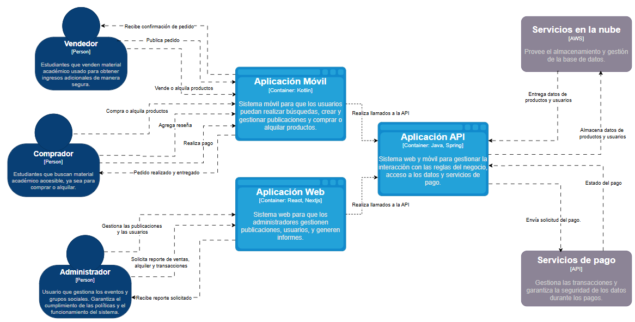
Vista de contenedores

Slide 6
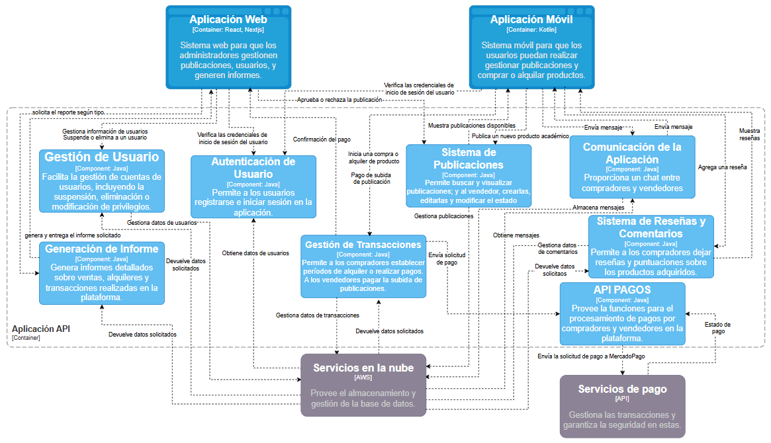
Vista de componentes del Contenedor <API>

Slide 7
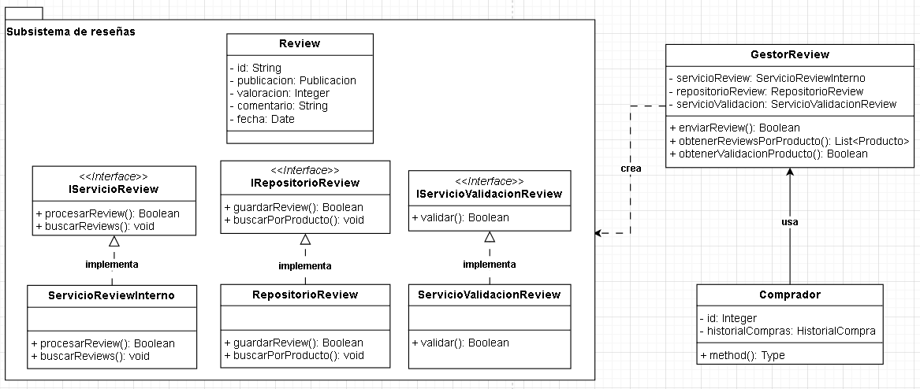
Vista de código Sistema de Reseñas

Slide 8
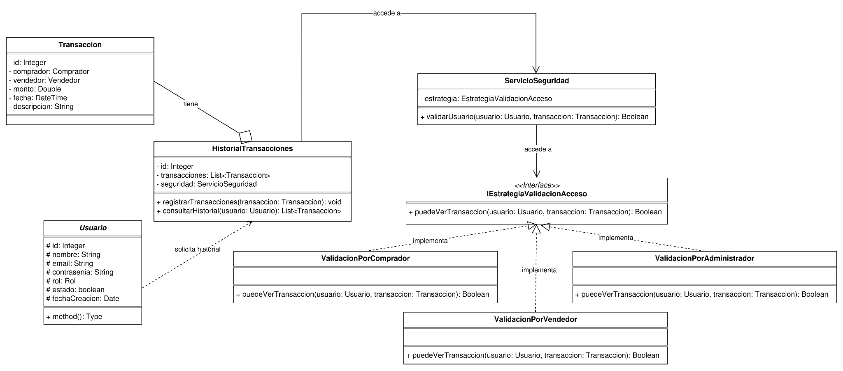
Vista de código Historial de Transacciones

Slide 9
Patrones de diseño aplicados
Patron Facade
Patron Strategy
Para manejar las reseñas de productos, se aplicó el patrón Facade a través de la clase GestorReview, que actúa como punto de entrada único para los compradores. Esta fachada encapsula múltiples responsabilidades internas, como la validación, el almacenamiento y la gestión de valoraciones.
De esta forma, los usuarios no interactúan directamente con las capas internas, lo que mejora la modularidad y legibilidad del sistema.
El acceso al historial de transacciones se controla usando el patrón Strategy, permitiendo validar los permisos de acceso según el rol del usuario.
Se definió la interfaz EstrategiaValidacionAcceso, con tres implementaciones especializadas:
ValidacionPorComprador: solo permite ver su propio historial.
ValidacionPorVendedor: permite ver transacciones donde actuó como vendedor.
ValidacionPorAdministrador: permite ver todos los registros.

Slide 10
Tipos de pruebas
Requerimientos
Pruebas de humo
Validan que el sistema cumpla con todos los requerimientos funcionales y no funcionales definidos.
Aplicadas en módulos clave: publicaciones, pagos, autenticación.
Verifican funciones críticas rápidamente tras cada despliegue.
Se enfocan en: publicación, transacciones y login.
Pruebas de escenarios
Pruebas de aceptación
Simulan flujos reales de usuario (e.g., registrar, buscar, comprar).
Consideran distintos roles: comprador, vendedor y administrador.
Evaluadas desde la perspectiva del usuario final para verificar que el sistema está listo para producción.
Se centran en validar que el sistema brinde una experiencia segura y funcional.

Slide 11
Pantallas

Slide 12
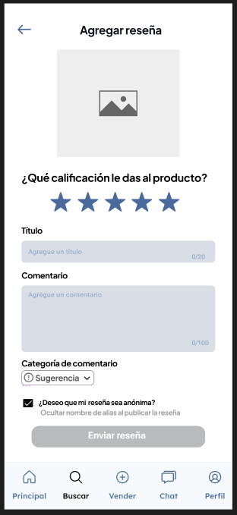
Tabla de equivalencia :
Pantalla de Registrar reseñas por Producto :
Condición de entrada | Clases válidas |  | Clases no válidas
Título | Cadena de valores alfanuméricos con una longitud máxima de hasta 20 carácteres | 1 | Vacío | 13
 |  |  | Carácteres especiales como ‘#’, ‘@’, ‘<’ , ‘>’, ‘?’ | 14
 |  |  | Carácteres con longitudes mayores a 20 | 15
Comentario | Cadena de valores alfanuméricos con una longitud máxima de hasta 100 carácteres. | 2 | Vacío | 16
 |  |  | Carácteres con longitudes mayores a 100 | 17
Calificación | 0 estrellas (Sin calificar) | 3
 | 1 estrella | 4
 | 2 estrellas | 5
 | 3 estrellas | 6
 | 4 estrellas | 7
 | 5 estrellas | 8
Categoría | Selección : Sugerencia | 9 | Ningún campo seleccionado | 18
 | Selección : Opinión | 10
 | Selección : Queja | 11
Enviar reseña como usuario anónimo | Vacío Seleccionado | 12

Slide 13
Casos de prueba :
Caso de prueba válido
Prueba P003
Objetivo | Permitir el registro de una reseña
Precondición | Ingresar a la aplicación como un usuario autorizado (comprador o vendedor). Se presionó el botón de “agregar reseña”.
Descripción de la prueba | En la interfaz se deberá completar los siguientes campos : Título : “El mejor material” Comentario : “Me fue útil para practicar” Calificación : 4 estrellas Categoría : “Opinión” Enviar reseña como usuario anónimo : False
Resultados esperados | El sistema muestra el mensaje : “Reseña enviada con éxito”
Caso de prueba inválido
Prueba P004
Objetivo | No permitir el registro de una reseña por incumplir con los campos.
Precondición | Ingresar a la aplicación como un usuario autorizado (comprador o vendedor). Se presionó el botón de “agregar reseña”.
Descripción de la prueba | En la interfaz se deberá completar los siguientes campos : Título : “” Comentario : “” Calificación : 4 estrellas Categoría : “Opinión” Enviar reseña como usuario anónimo : False
Resultados esperados | El sistema muestra el mensaje : “No se admiten campos vacíos”

Slide 14
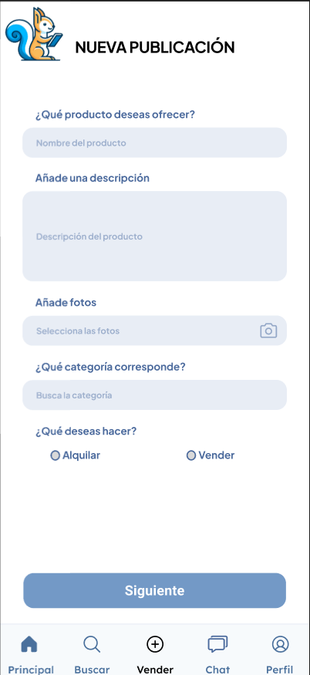
Pantalla de Nueva publicación:
Tabla de equivalencia :
Condición de entrada | Clases válidas | ID | Clases no válidas | ID
Nombre del producto | Cadena de entre 1 y 60 caracteres alfanuméricos | 1 | Vacío | 11
 |  |  | Cadena de +60 caracteres | 12
 |  |  | Cadena con caracteres no alfanuméricos | 13
Descripción del producto | Cadena de entre 1 y 255 caracteres alfanuméricos | 2 | Cadena de +255 caracteres | 14
 |  |  | Vacío | 15
 |  |  | Cadena con caracteres no alfanuméricos | 16
Archivo | Archivo JPG o PNG de menos de 15 MB | 3 | Vacío | 17
 |  |  | Archivo no JPG ni PNG | 18
 |  |  | Archivo mayor a 15 MB | 19
Categoría | Selección: Libros | 4 | Vacío | 20
 | Selección: Exámenes | 5
 | Selección: Resúmenes | 6
 |  |  | Categoría inválida | 21
 | Selección: Electrónicos | 7
 | Selección: Videos | 8
Tipo de transacción | Selección: Alquiler | 9
 | Selección: Vender | 10

Slide 15
Casos de prueba :
Caso de prueba válido
Prueba R001
Objetivo | Publicar un artículo
Precondición | Ingresar a la aplicación como un usuario autorizado (comprador, vendedor o administrador)
Descripción de la prueba | Abrir la pantalla de registro de nueva publicación. Ingresar datos, por ejemplo: Nombre del producto: “Calculadora Casio XM-213” Descripción del producto: “Calculadora gráfica, casi nueva, color azul y blanco.“ Archivo: [Foto JPG de 3 MB]. Categoría: “Electronicos” Tipo de transacción: “Venta”
Resultados esperados | El sistema debe permitir continuar con el proceso de nueva publicación con los datos establecidos por el usuario., mostrando así que los datos ingresados son correctos.
Caso de prueba inválido
Prueba R002
Objetivo | Publicar un artículo
Precondición | Ingresar a la aplicación como un usuario autorizado (comprador, vendedor o administrador)
Descripción de la prueba | Abrir la pantalla de registro de nueva publicación. Ingresar datos, por ejemplo: Nombre del producto: [] (Vacío) Descripción del producto: “Calculadora gráfica, casi nueva, color azul y blanco.“ Archivo: [Foto JPG de 3 MB]. Categoría: [] (Vacío) Tipo de transacción: “Venta”
Resultados esperados | El sistema no debe permitir que el usuario progrese con el proceso de publicación de un artículo. Y debe solicitar al usuario corregir el o los campos correspondientes (nombre del producto y categoría) mediante un mensaje en la pantalla.

